Slide 1
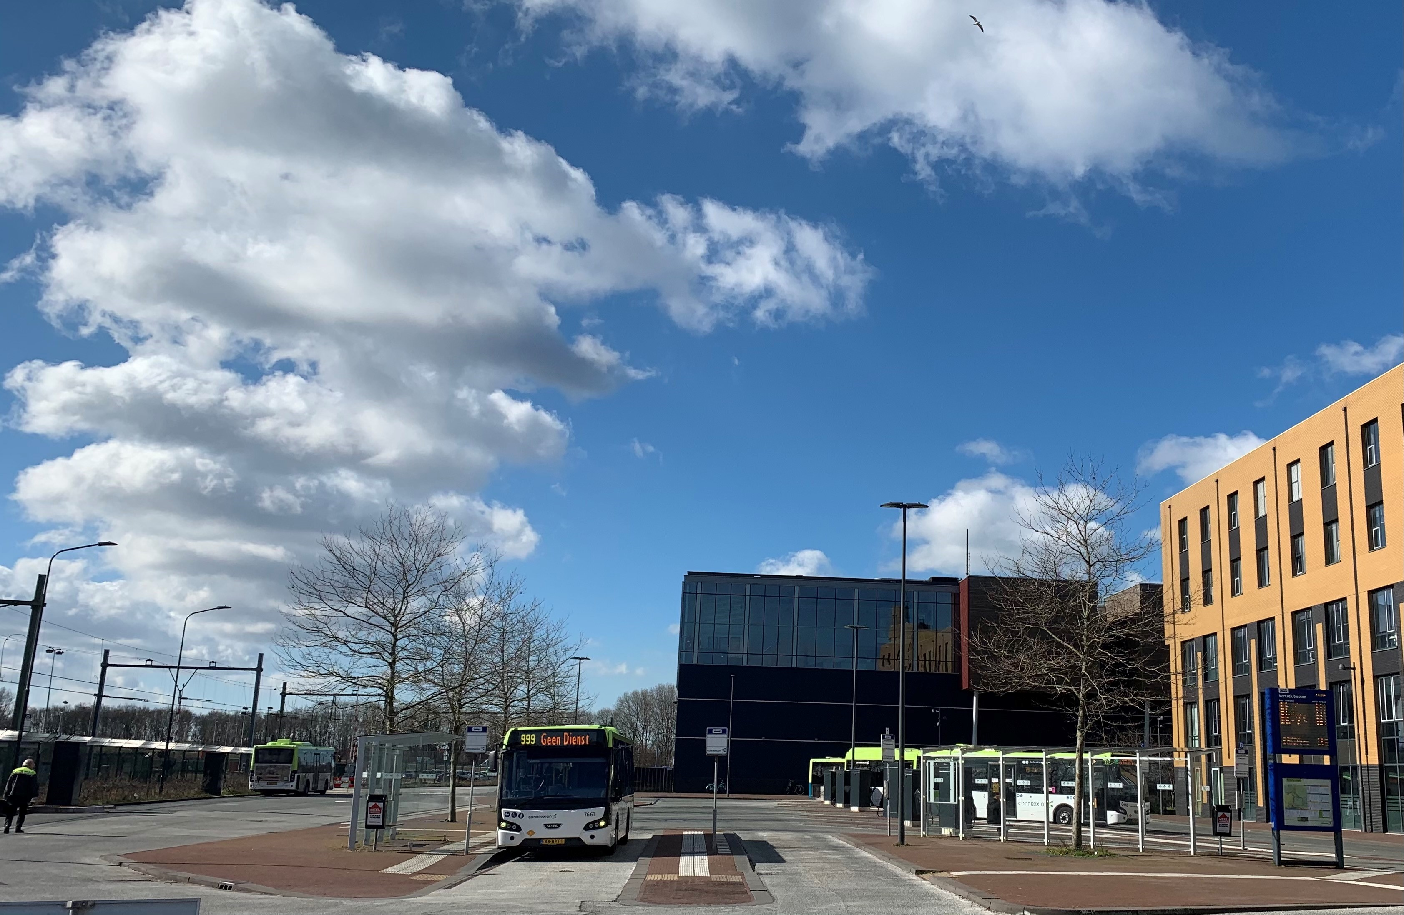
HOV Station Beverwijk
Toelichting Project (selectiefase)
13 juni 2024

Slide 2
Programma
  Welkom 5 min
  Project HOV Station Beverwijk 20 min
  Vragen ? min
Notes:
- Max een uur

Slide 3
Spelregels
Vragen
Presentatie beschikbaar stellen
Impressies
Notes:
Vragen:
Geen rechten aan ontlenen wat er gezegd wordt, daarom graag vragen formeel stellen via het vragen formulier in Tenderned;
Mocht je toch vragen willen stellen dan wel graag irt selectiefase
Impressie
Uiteindelijk ontwerp wijkt af van de getoond impressies

Slide 4
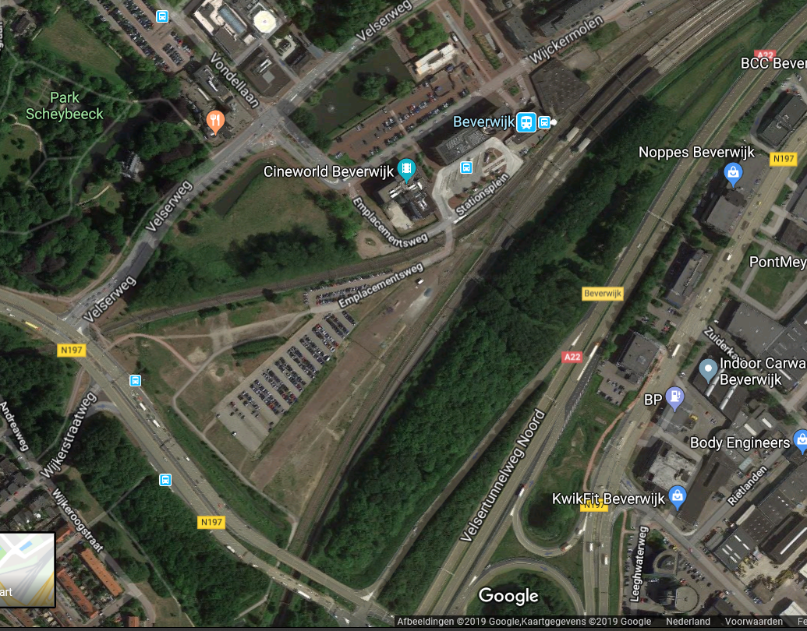

Projectlocatie
Notes:
Velsen noord: oversteek en onderdoorgang, groene buffer met Velzertraverse, huidige bushaltes
Velsertarverse: toegang tot Beverwijk, Tata, Brandwonden centrum, N197 naar WaZ
A22 : toe-/afritten, Velsertunnel
Wijckerpoort: parkeren, oude sporen, fiets/voetpaden,
Gebiedsontwikkeling: Ankies-hoeve
Spoor : toegang Tata, lijn Alkmaar – Haarlem, station Beverwijk
Emplacemenstsweg: ontsluiting busstation en parkeerterrein via de overweg, Cineworld
Stationsplein: bus-station, gemeentehuis Beverwijk
NS-station: oude hal, fietsenstalling, perrontunnel met liften naar 2 dubbele perrons

Slide 5
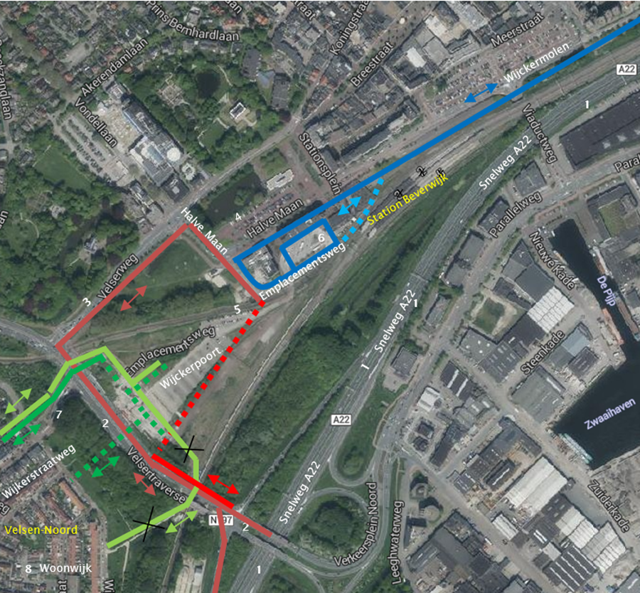
Bestaande en gewenste situatie
Notes:
Projectscope:
Busbaan
Het realiseren van een vrij liggende busbaan inclusief een bushalte en fietsenstalling ten behoeve van Velsen Noord en de toekomstige gebiedsontwikkeling Wijckerpoort;
De realisatie van de busbaan tussen het busstation Beverwijk en de gebiedsontsluitingsweg Wijckermolen achter het stationsgebouw langs.
Fietsonderdoorgang
Een sociaal veilige loop/fietsroute vanuit de bushalte en station Beverwijk naar Velsen-Noord door het aanleggen van een voet-/fietstunnel onder de Velsertraverse

Slide 6
Projectdoel
Busbaan
Na realisatie per busrit tijdswinst en verhoging betrouwbaarheid rijtijden OV
Fiets-/voetgangers-onderdoorgang
Doorfietsroute tussen het pontje IJmuiden en gemeente Heemskerk
Veilig alternatief bieden voor de fietsoversteek (minder kruisend verkeer)
Nieuwe toegang tot de verplaatste bushalte voor Velsen-Noord

Slide 7





Bestuurlijke partners
Bestuurlijke partners:
Provincie NH
ProRail
NS (vastgoed)
Gemeente Beverwijk
Gemeente Velsen

Slide 8
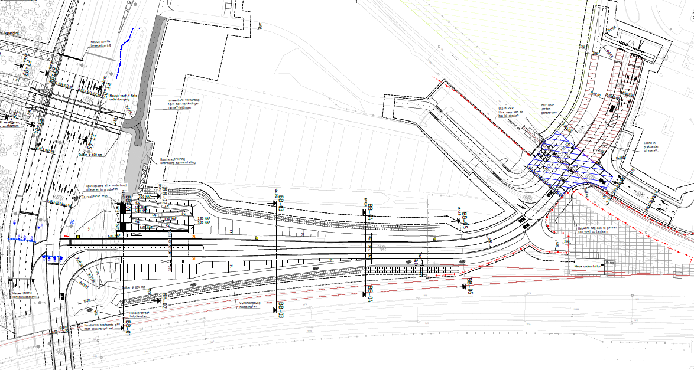
Ontwerp : Wijckerpoort
Notes:
Oplopende busbaan naar de velsertraverse
Bushalte te bereiken via hellingbaan en trap + fietsenstalling
Onderdoorgang: veilige doorsteek vanuit Velsen noord, rechts naar bushalte, links naar (door) fietsroute station en verder
Aansluiting parkeer terrein
Aanpassing Emplacementsweg om veilig busverkeer mogelijk te maken

Slide 9
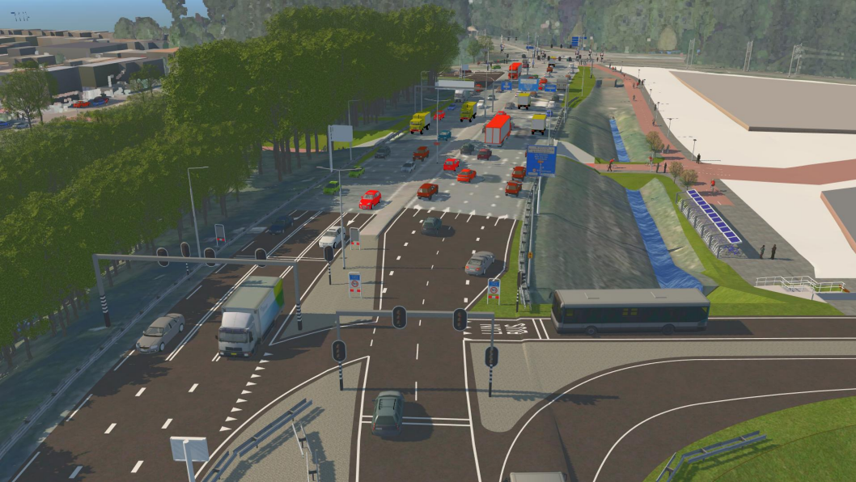

Slide 10
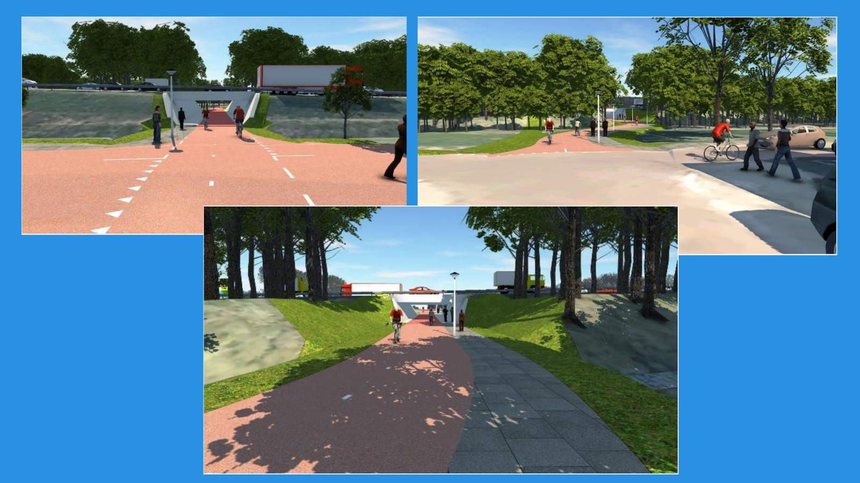
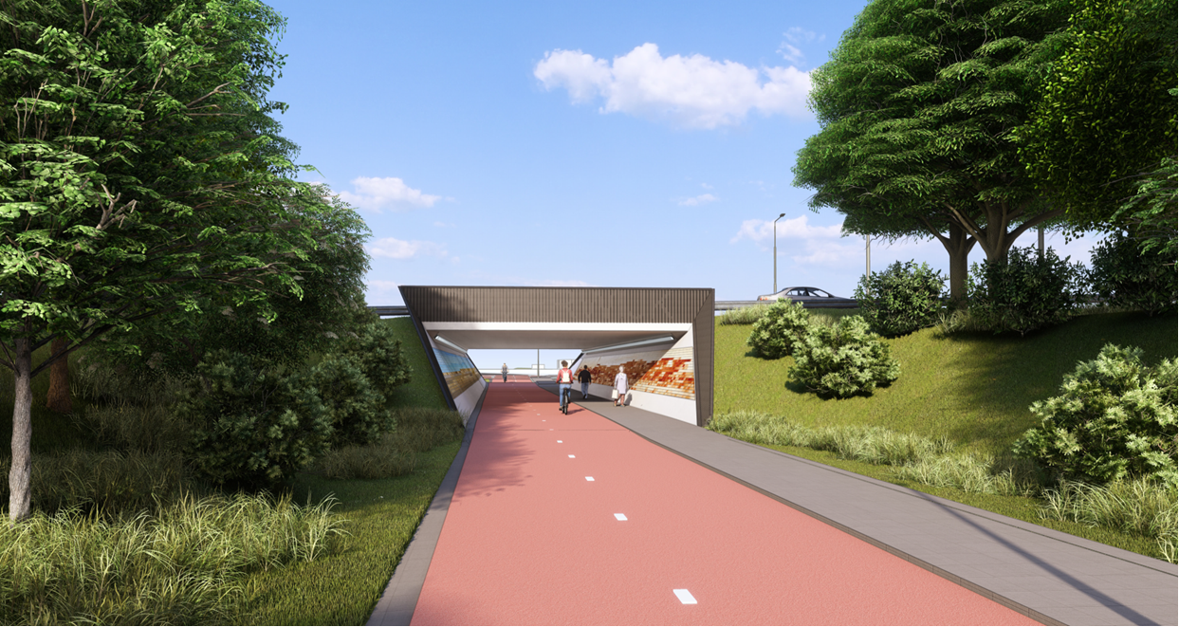

Slide 11
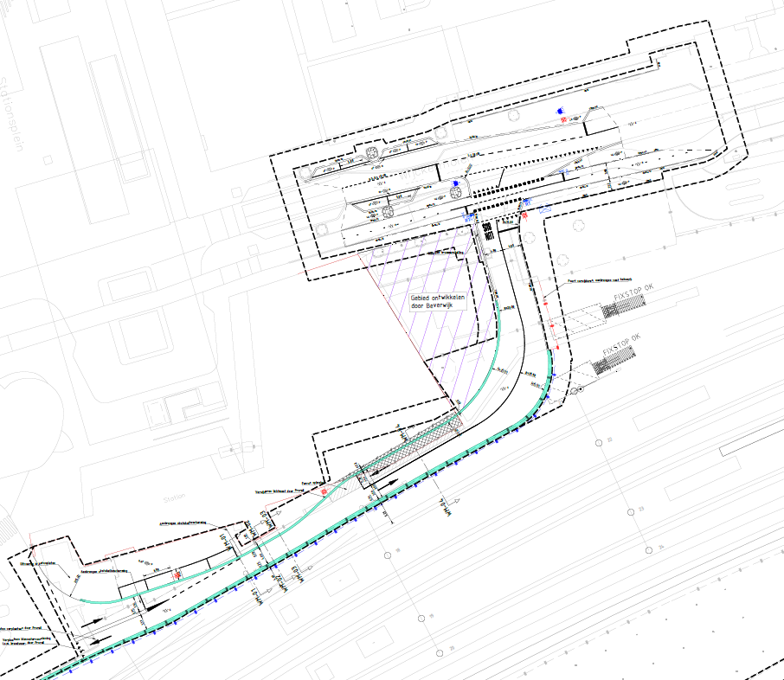
Ontwerp : Wijckermolen
Notes:
Ontsluiting Wijckermolen en bus-station;
Versmalling busbaan ter hoogte van de lift
Aanpassing fietsenstalling
Oplevering aan gemeente Beverwijk en NS

Slide 12
Raakvlakken
Prorail: sanering sporen + verplaatsen overweg
Gemeente Beverwijk: parkeerterrein, overdracht beheer, woningbouw Ankies-hoeve
Gemeente Velsen: aankleding tunnel, overdracht beheer
NS (vastgoed): fietsenstalling, lift, perrontunnel, overdracht beheer
Bereikbaarheid ziekenhuis Beverwijk en Tata;
Tennet: hoogspanningskabels

Slide 13
Het contract:
E&C contract onder de UAV-gc
Ontwerp:
  Referentieontwerp is bindend, met minimale vrijheid;
  Evenwichtsconstructie busbaan Wijckerpoort (EPS)
  Gekoppelde VRI’s Velsertraverse
RI-verdeling en indexering van toepassing
Omgevingsvergunning onderdoorgang OG
Oplevering werk zomer 2026

Slide 14
Inschrijvingsfase
Planning
Eind augustus: Start inschrijving
Begin september: Informatie moment
September – november: 3 x NvI
Eind november 2024: Inschrijving
Voor einde jaar: Voorlopige gunning
Medio januari 2025 : Gunning
EMVI
Plan hinderbeperking
MKI-berekening
Notes:
Informatiemoment op locatie;
NvI: schriftelijk – individueel – schriftelijk
Voorlopige gunning: voor kerst
EMVI terug gebracht naar 2 criteria
MKI berekening (light)

Slide 15
Kenmerken project
  Technisch uitdagend in eenvoud
  Dynamische omgeving
Notes:
Technisch uitdagend in eenvoud: eenvoud per discipline, uitdagend om de disciplines geïntegreerd te krijgen rekening houdend met alle raakvlakken.
Ik denk een mooi project en daag jullie uit hier verdere invulling aan te geven!

Slide 16
Vragen?

